Slide 1
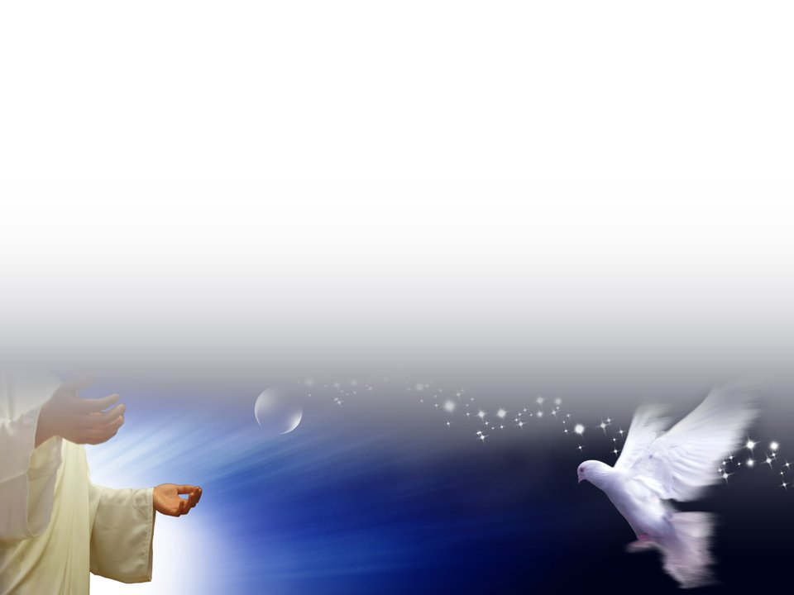
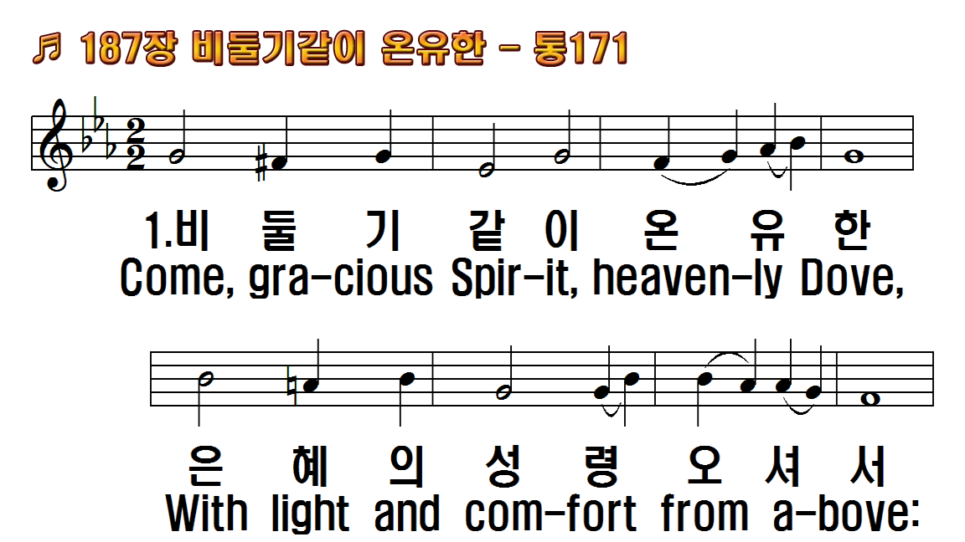
1.비둘기같이 온유한
2.진리의 빛을 비추사
3.주님과 동행하면서
4.연약한 나를 도우사
1.Come, gracious Spirit,
2.The light of truth to us
3.Lead us to holiness the road
4.Lead us to God, our final

Slide 2
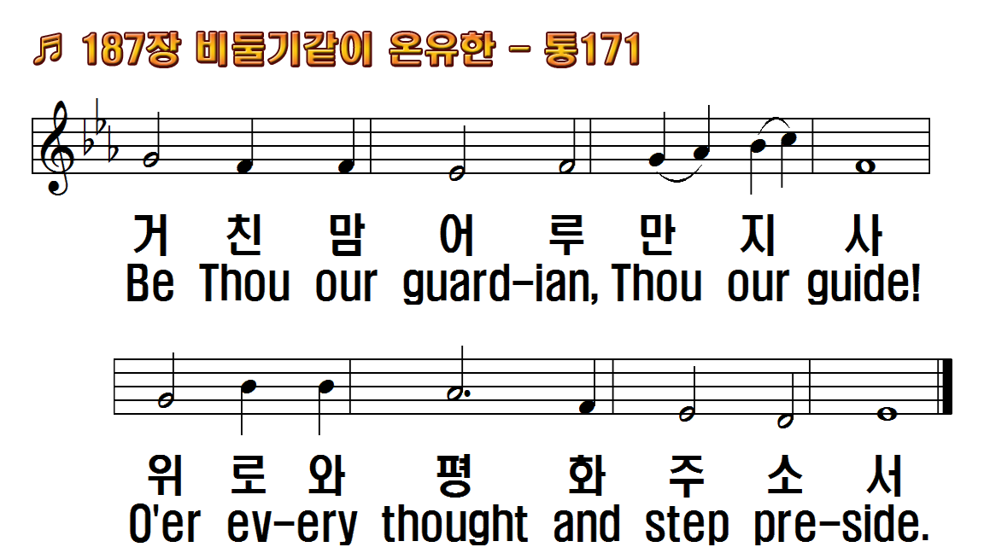
1.비둘기같이 온유한
2.진리의 빛을 비추사
3.주님과 동행하면서
4.연약한 나를 도우사
1.Come, gracious Spirit,
2.The light of truth to us
3.Lead us to holiness the road
4.Lead us to God, our final

Slide 3
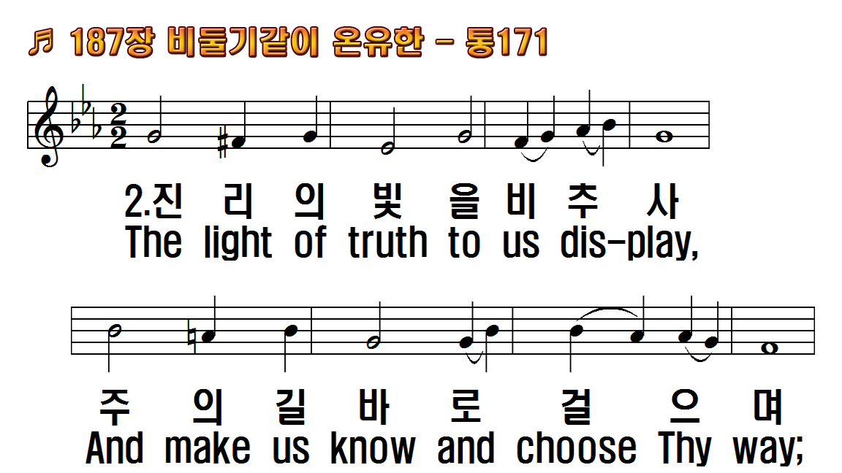
1.비둘기같이 온유한
2.진리의 빛을 비추사
3.주님과 동행하면서
4.연약한 나를 도우사
1.Come, gracious Spirit,
2.The light of truth to us
3.Lead us to holiness the road
4.Lead us to God, our final

Slide 4
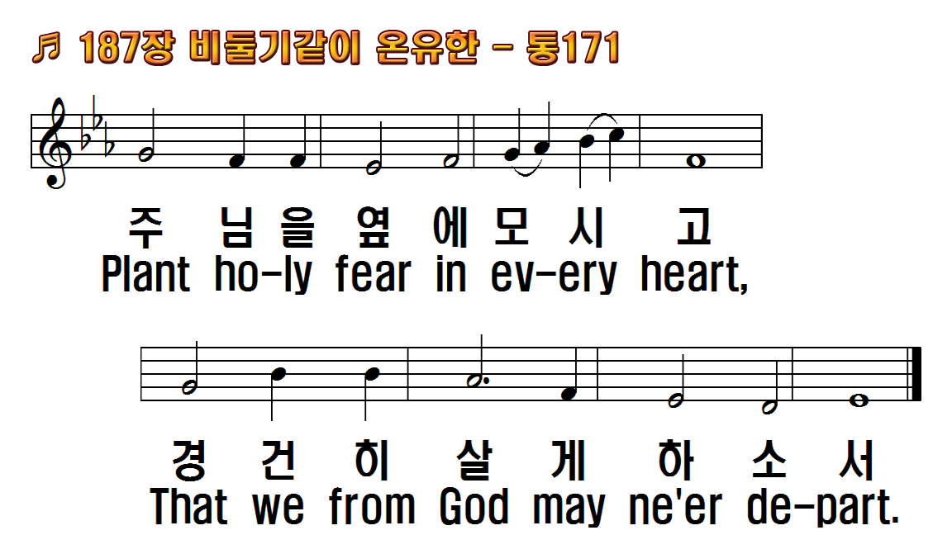
1.비둘기같이 온유한
2.진리의 빛을 비추사
3.주님과 동행하면서
4.연약한 나를 도우사
1.Come, gracious Spirit,
2.The light of truth to us
3.Lead us to holiness the road
4.Lead us to God, our final

Slide 5
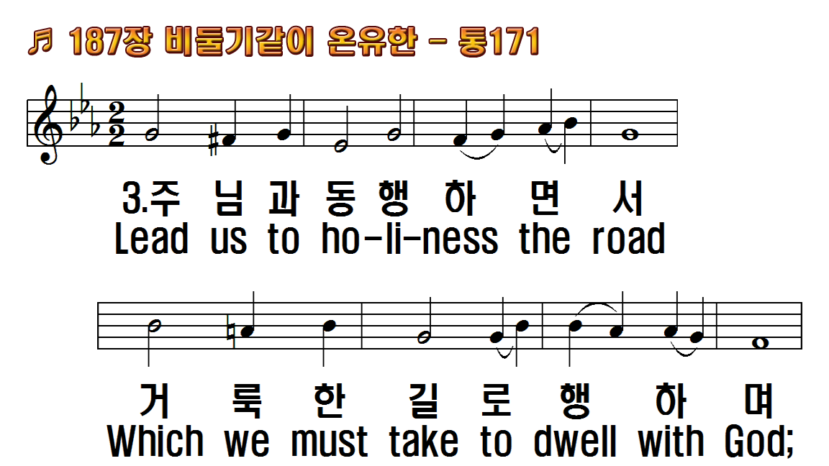
1.비둘기같이 온유한
2.진리의 빛을 비추사
3.주님과 동행하면서
4.연약한 나를 도우사
1.Come, gracious Spirit,
2.The light of truth to us
3.Lead us to holiness the road
4.Lead us to God, our final

Slide 6
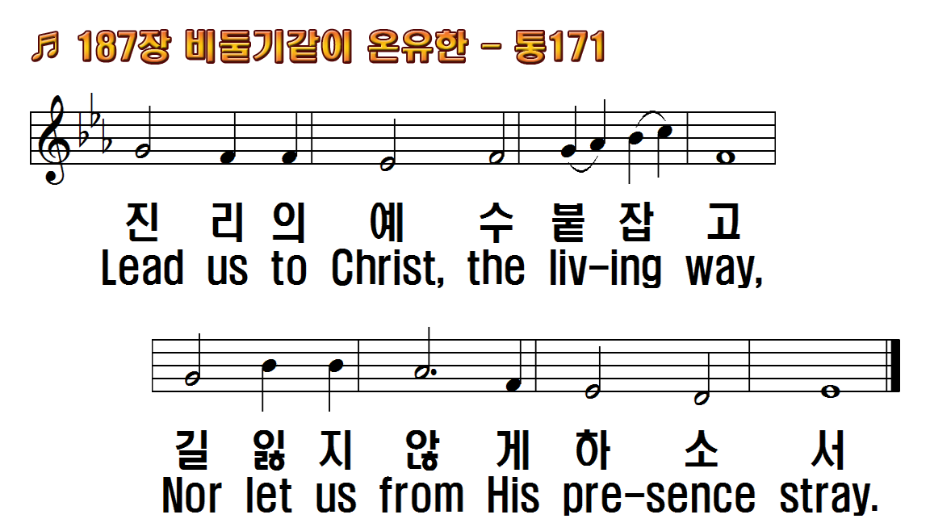
1.비둘기같이 온유한
2.진리의 빛을 비추사
3.주님과 동행하면서
4.연약한 나를 도우사
1.Come, gracious Spirit,
2.The light of truth to us
3.Lead us to holiness the road
4.Lead us to God, our final

Slide 7
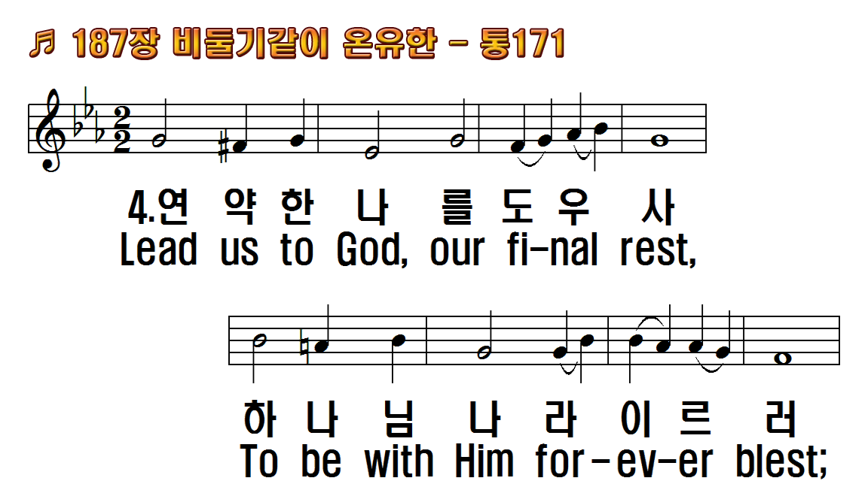
1.비둘기같이 온유한
2.진리의 빛을 비추사
3.주님과 동행하면서
4.연약한 나를 도우사
1.Come, gracious Spirit,
2.The light of truth to us
3.Lead us to holiness the road
4.Lead us to God, our final

Slide 8
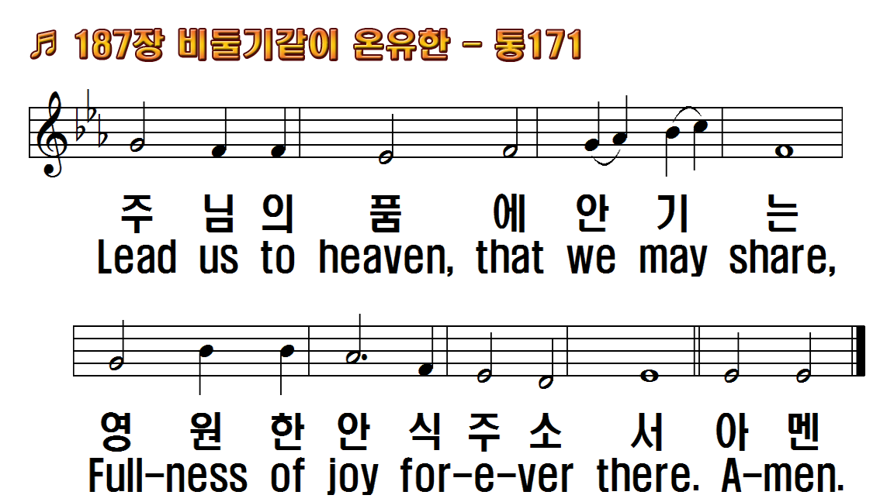
1.비둘기같이 온유한
2.진리의 빛을 비추사
3.주님과 동행하면서
4.연약한 나를 도우사
1.Come, gracious Spirit,
2.The light of truth to us
3.Lead us to holiness the road
4.Lead us to God, our final

Slide 9
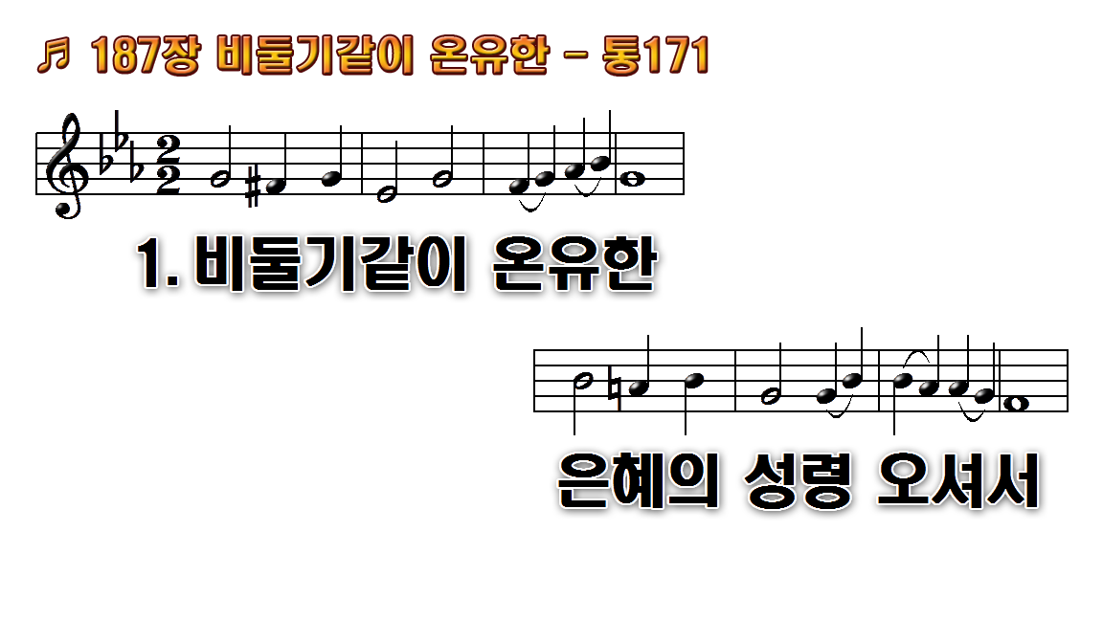
1.비둘기같이 온유한 은혜의
2.진리의 빛을 비추사 주의 길
3.주님과 동행하면서 거룩한
4.연약한 나를 도우사 하나님

Slide 10
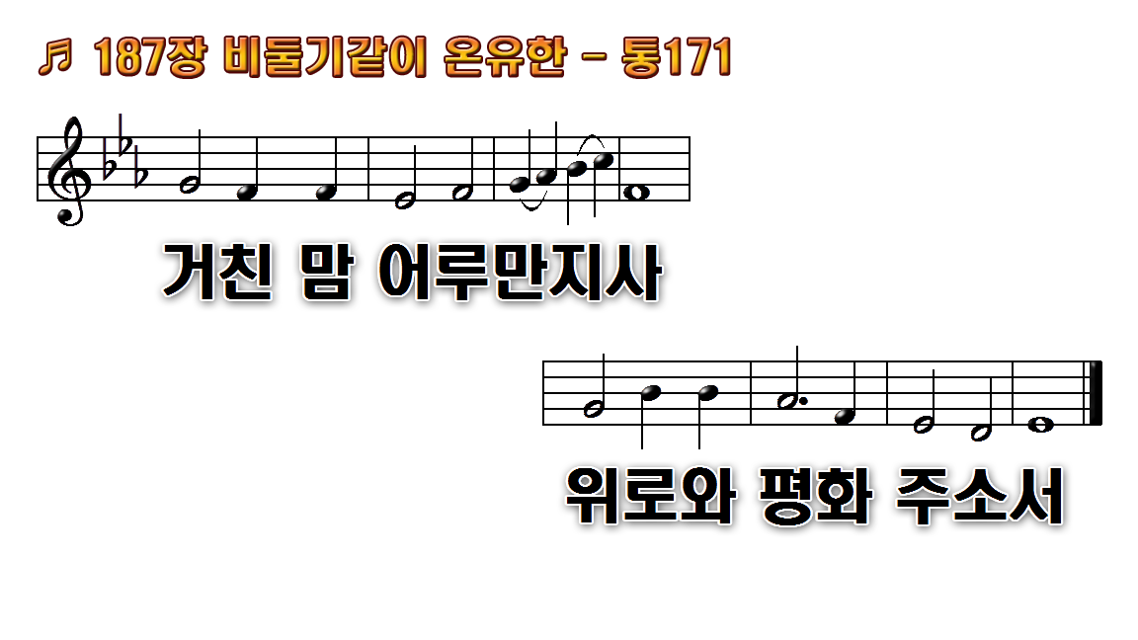
1.비둘기같이 온유한 은혜의
2.진리의 빛을 비추사 주의 길
3.주님과 동행하면서 거룩한
4.연약한 나를 도우사 하나님

Slide 11
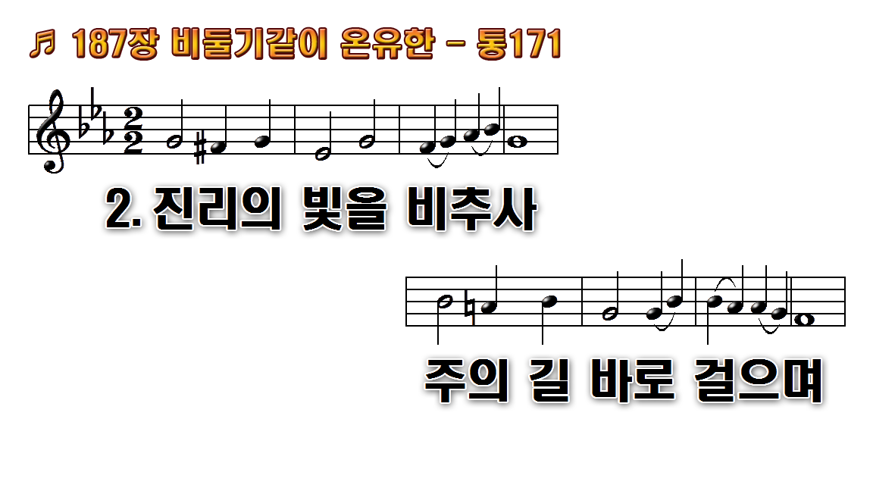
1.비둘기같이 온유한 은혜의
2.진리의 빛을 비추사 주의 길
3.주님과 동행하면서 거룩한
4.연약한 나를 도우사 하나님

Slide 12
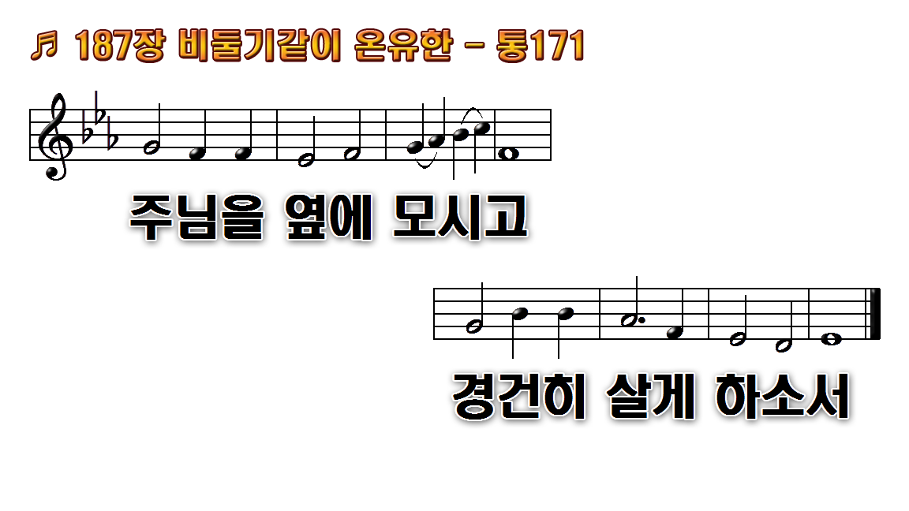
1.비둘기같이 온유한 은혜의
2.진리의 빛을 비추사 주의 길
3.주님과 동행하면서 거룩한
4.연약한 나를 도우사 하나님

Slide 13
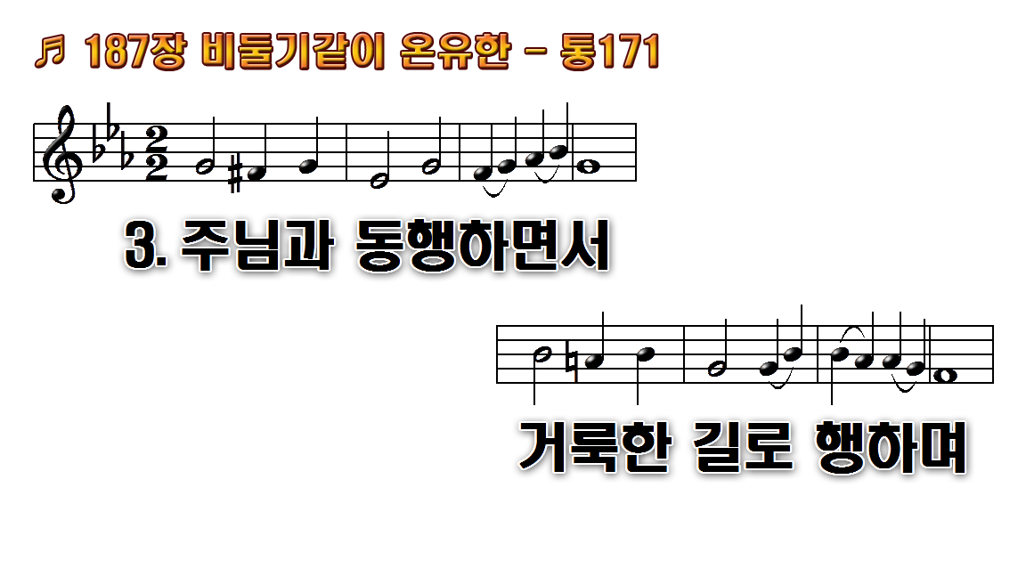
1.비둘기같이 온유한 은혜의
2.진리의 빛을 비추사 주의 길
3.주님과 동행하면서 거룩한
4.연약한 나를 도우사 하나님

Slide 14

1.비둘기같이 온유한 은혜의
2.진리의 빛을 비추사 주의 길
3.주님과 동행하면서 거룩한
4.연약한 나를 도우사 하나님

Slide 15

1.비둘기같이 온유한 은혜의
2.진리의 빛을 비추사 주의 길
3.주님과 동행하면서 거룩한
4.연약한 나를 도우사 하나님

Slide 16
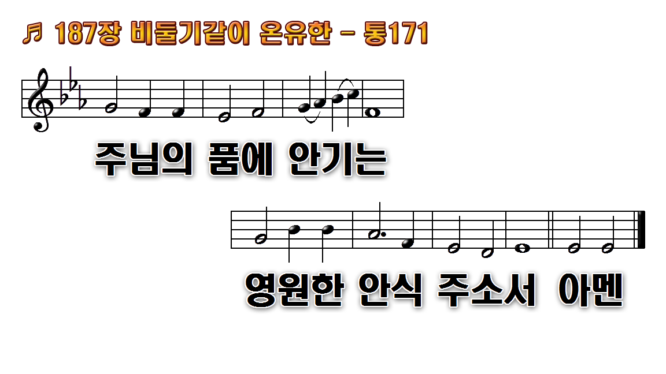
1.비둘기같이 온유한 은혜의
2.진리의 빛을 비추사 주의 길
3.주님과 동행하면서 거룩한
4.연약한 나를 도우사 하나님

